Slide 1
웹 사이트 설명서
ICT융합학과 202110594 한나린

Slide 2
목차
웹사이트 첫 화면 설명(open API(카카오맵 API) 활용)
마우스를 지도 아이콘에 갖다 댄 화면 설명
인스턴스 연동 시 퍼블릭 IP주소를 입력했을 때의 화면 설명
Html, css 외 추가한 sh 파일들에 대한 설명

Slide 3
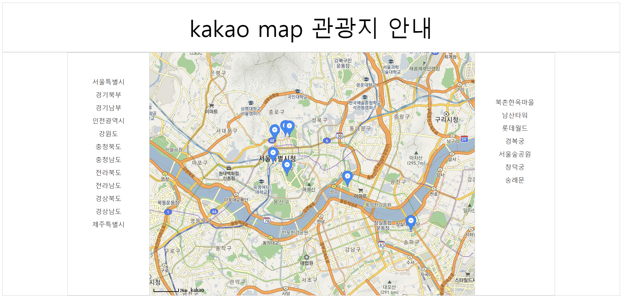
왼쪽엔 도와 시가 나오게 하고 이를 누르면
해당 지도가 누른 장소로
옮겨지게 만들었다.
웹 사이트 첫 화면
왼쪽에서 누른 장소에 해당하는 관광지 목록이
뜨게 만들었다.
kakao map API (open API)를 이용하여
웹 플랫폼에 나의 웹사이트 도메인을
첨부해서 연동시켰다.

Slide 4
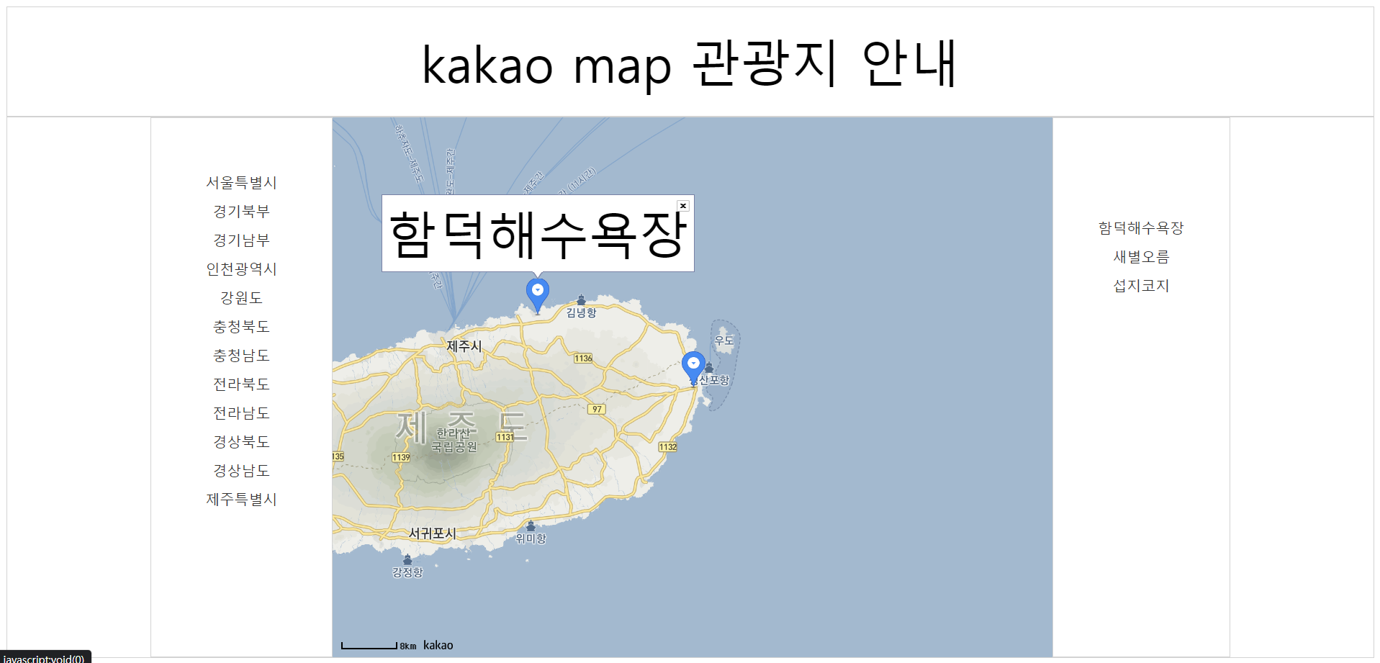
마우스를 지도 아이콘에 갖다 댄 화면
마우스를 맵 아이콘에
갖다 대면 관광지 지명이
위에 뜬다.
맵 아이콘을 클릭하면
그 장소에 대한 설명 url로 창이 넘어간다.
또한, 지도의 중심부를
결과값으로 받은 위치(클릭한 장소의 위치)로 이동시킨다.

Slide 5
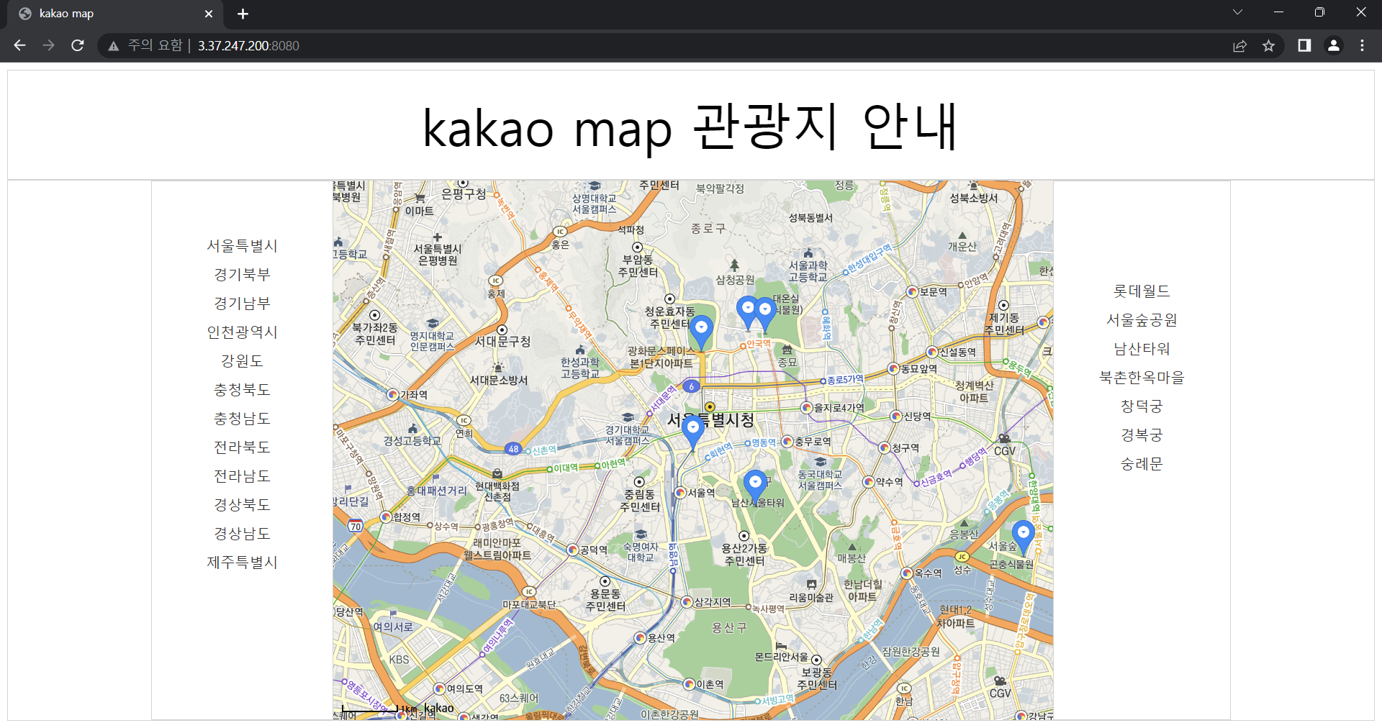
내 EC2
인스턴스와
연결해서
같은 화면이 연동되게,
IP 주소에
접속되게
만들었다.

Slide 6
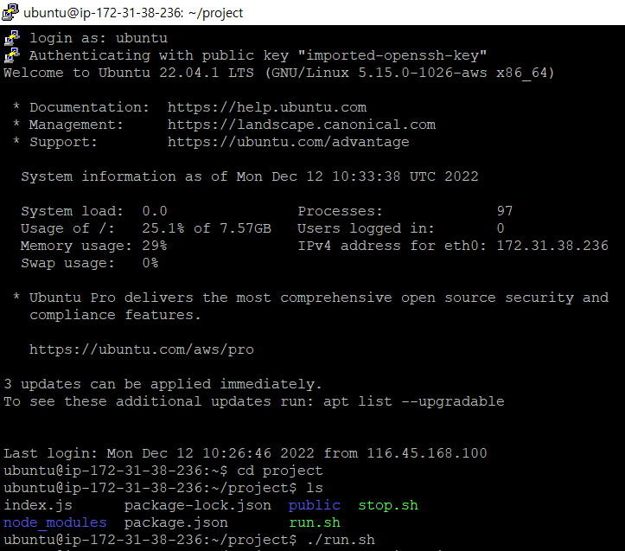
run.sh와 stop.sh을 이용한 부분에 대해
이용한 이유
node index.js 라고 해놓고 연결을 종료하는 것과 비슷한 류의 실수들을 방지
ssh 클라이언트의 연결을 끊어도 백그라운드 프로세스의 동작을 보장
Ubuntu로 접속한 후 project 디렉터리에 들어가서 run.sh와 stop.sh를 이용하여 서버를 실행 및 중지할 수 있게 만들었다.

